Slide 1
SMART POINTERS
Nicolás Rojas Guitérrez
Edwin Alejandro Forero Gómez

Slide 2
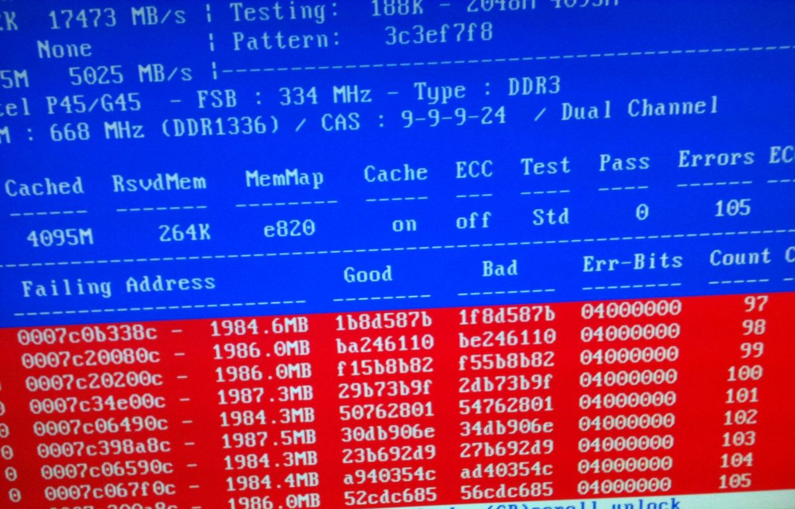
problema
En la mayoría de las aplicaciones informáticas que son desarrolladas hoy en día, los punteros son muy útiles al momento de optimizar algoritmos que requieren frecuentemente acceso a grandes cantidades de datos, pero, el problema de los punteros tradicionales es que no le otrogan al usuario un control más completo del manejo de la memoria a sus programas.

Slide 3
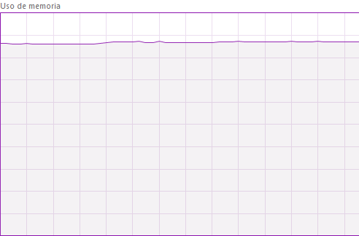

OBJETIVO
Implementar los punteros inteligentes de tipo único y compartido que tengan la capacidad de que al ser usados ofrezcan eficiencia y permitan al usuario tener mayor manejo de la memoria.

Slide 4
OBJETIVOS ESPECÍFICOS
Diseñar e implementar una clase smart_ptr.
Diseñar e imlementar el puntero de tipo único, unique_ptr.
Diseñar e implementar el puntero de tipo compartido, shared_ptr.
Buscar que estos tipos de punteros funcionen para cualquier tipo de dato.
Realizar pruebas para corregir errores.

Slide 5
MARCO TEÓRICO

Slide 6
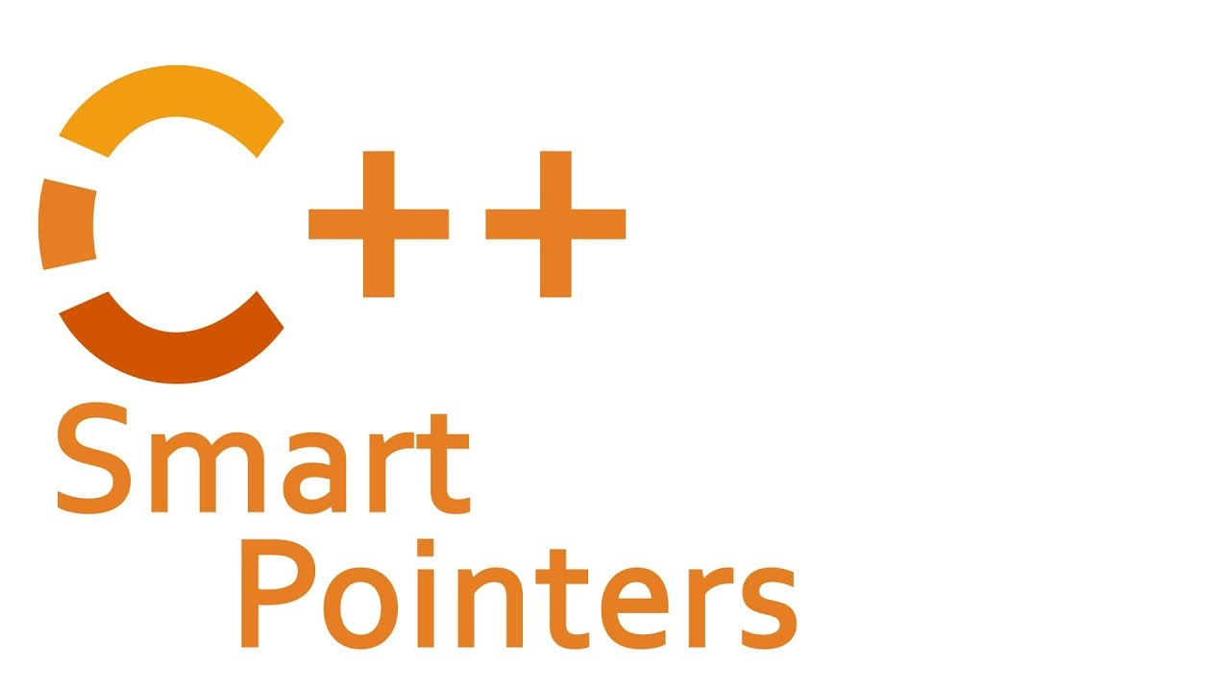
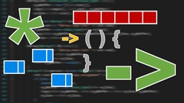
SMART POINTER
Un Smart Pointer(puntero inteligente), es un tipo abstracto de dato que simula el comportamiento de un puntero corriente pero añade ciertas características adicionales que tiene como objetivo reducir errores a causa del mal uso del mismo y ayuda a mantener la eficiencia.

Slide 7
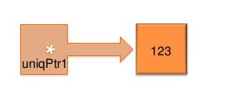
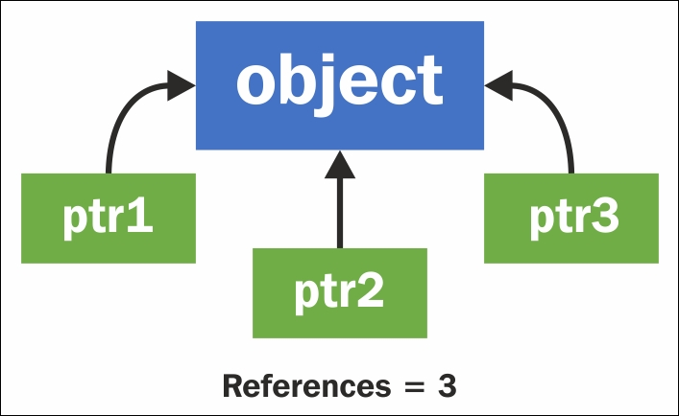
Unique_ptr:
Es un puntero que mantiene la propiedad exclusiva de un objeto a través de un puntero y cuando este se destruye, se elimina el objeto.
Shared_ptr:
Es un puntero que permite que más de un propietario administre la duración de un objeto en memoria. Cuando el último que quede apuntando al objeto se destruya o reestablesca, el objeto se tendrá que destruir.

Slide 8
IMPLEMENTACIÓN

Slide 9
CLASE smart_ptr
CLASE unique_ptr
CLASE shared_ptr

Slide 10
DEMOSTRACIÓN

Slide 11
CONCLUSIÓN

